Slide 1
Projekt „Technicy i nauczyciele ZSE na arenie międzynarodowej”
w ramach PROGRAMU ERASMUS +
Sektor: Kształcenie i szkolenia zawodowe/akcja 1 Mobilność Edukacyjna Mobilność uczniów
realizowany przez FUNDACJĘ ROZWOJU SYSTEMU EDUKACJI
Finansowany ze środków UNII EUROPEJSKIEJ
nr projektu: 2017-1-PL01-KA102-036958

Slide 2
Termin wyjazdu na praktyki:
III grupa
11.02.2018 - 24.02.2018
Wyjazd z dworca Biacomex, linią Plus Bus na Lotnisko Chopina w Warszawie o godzinie 4:53 (zbiórka na dworcu Biacomex o godzinie 4:30) przybycie na Lotnisko Chopina o godz. 8:30
10.50-14.45 lot Warszawa (Lotnisko Chopina) - Madryt,
Przyjazd grupy. Przywitanie na lotnisku w Madrycie.
Transfer autokarem na Dworzec Kolejowy, obiad i przejazd autobusem do Granady.
Transfer do Hostal Atenas i kolacja w restauracji FresCo
Wylot z Madrytu o 15:30, lądowanie w Warszawie (Lotnisko Chopina) o 19:10
Wyjazd z lotniska o 20:50, przyjazd do Białegostoku o 00:26 (25.02.2018) (linie Plus Bus)
Opiekunowie uczniów:
Pani Aneta Wołejko i Pan Andrzej Szulc

Slide 3
Program edukacyjny Unii Europejskiej
O Programie
Program Erasmus+ wszedł w życie 1 stycznia 2014 r. i zastąpił dotychczasowe programy: „Uczenie się przez całe życie”. Realizacja programu zaplanowana jest na siedem lat, czyli do roku 2020.
Założenia
Program Erasmus+ oferuje wsparcie finansowe dla instytucji i organizacji działających w obszarze edukacji i szkoleń, młodzieży oraz sportu w Europie. Program ma się przyczyniać do rozwijania umiejętności jego uczestników oraz zwiększania ich szans na zatrudnienie, a także modernizacji systemów edukacji, szkoleń i wspierania młodzieży.
Priorytety
W praktyce program Erasmus+ umożliwia zagraniczną mobilność – wyjazdy w celach edukacyjnych (np. podjęcia studiów, odbycia praktyki, szkoleń lub zaangażowania się w wolontariat) uczniów, studentów, kadry edukacyjnej i pracowników młodzieżowych oraz wspiera budowę partnerstwa pomiędzy uniwersytetami, szkołami wyższymi i średnimi, przedsiębiorstwami i organizacjami non-profit na rzecz wzmacniania innowacyjności i budowania wiedzy.

Slide 4
Informacje o partnerze:
Celei jest hiszpańską szkołą językową
Celei przygotowuje studentów zagranicznych do innowacyjnej, kreatywnej i udanej kariery zawodowej poprzez oferowane przez siebie programy edukacyjne, szkolenia i programy wymiany. Przygotowuje także młodzież do nauki na hiszpańskich uniwersytetach.
Celei jako jednostka edukacyjna organizuje i pośredniczy w projektach mobilności programu Erasmus+. Organizuje przygotowanie do mobilności oraz realizuje je. Posiada doświadczenie w organizacji projektów dotyczących praktyk zawodowych dla uczniów zarówno w szkołach jak i firmach. Prowadzi szkolenia dla nauczycieli i innych profesjonalistów włącznie z wizytami studyjnymi. W ramach swoich usług kompleksowo organizuje zakwaterowanie, wyżywienie, transport, zarządzanie dokumentacją projektu, lekcje języka hiszpańskiego, program kulturowy. Do tej pory zorganizowała liczne projekty praktyk zawodowych w zakresie: informatyki, elektryki, elektroniki, mechatroniki itp.
Koordynatorem projektu ze strony firmy jest Aneta Sikora
Nr tel. +34 958 295 954

Slide 5
ORGANIZACJA PODRÓŻY
Odprawa i karty pokładowe
Wypłata kieszonkowego przed wylotem
Bilety autobusowe
Rozmiary bagażu podręcznego jedna torba o wadze do 8 kg i maksymalnych wymiarach 55 x 40 x 23 cm - Przekroczenie dozwolonego limitu bagażu podręcznego podlegać będzie dodatkowej opłacie
Dodatkowo, w ramach ceny biletu, jako bagaż podręczny pasażer może zabrać ze sobą: torebkę damską lub torbę męską lub laptopa (wymiary 40 cm x 35 cm x 12 cm)
Bagaż główny 1 sztuka do 23 kg
Wymiary jednej sztuki bagażu nie mogą przekroczyć 158 cm (suma wymiarów)
W przypadku bagażu, który przekracza obowiązujący bezpłatny limit (ilość sztuk lub wymiary) pobierane będą opłaty za nadbagaż.
http://www.lot.com/pl/pl/bagaz

Slide 6
PRZEWÓZ PŁYNÓW
Na pokład samolotu wolno zabierać płyny jedynie w ograniczonych ilościach.
Definicja substancji płynnych obejmuje m.in: perfumy,
żele (np. do włosów, kąpieli),
pasty,
kosmetyki w płynnej formie (błyszczyk, podkład, tusz do rzęs),
kremy, odżywki i oliwki,
spraye,
substancje płynne pod ciśnieniem (np. żele do golenia, dezodoranty),
wodę i inne napoje, zupy, syropy,
inne substancje o podobnej konsystencji.
Pojemniki z płynami i podobnymi produktami mogą mieć pojemność do
100 ml każdy (obowiązuje maksymalna pojemność podana na nadruku
opakowania). Wszystkie pojemniki z płynami powinny zmieścić się w
plastikowej torebce nieprzekraczającej pojemności 1 litra.

Slide 7
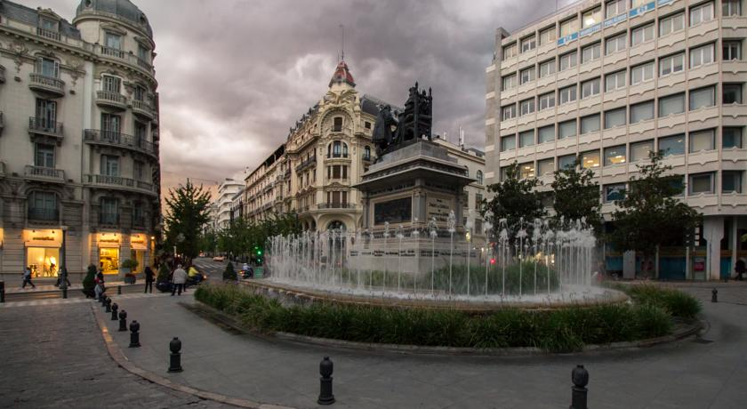
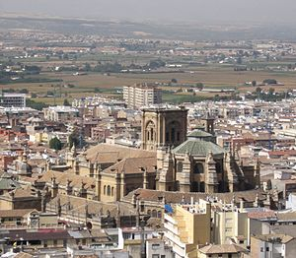
Miejscem praktyk i pobytu jest Granada
Liczy ok. 235 tys. mieszkańców
Słynna z pięknego położenia, licznych zabytków i niezapomnianych krajobrazów. Szczególny urok Grenady polega na tym, że w ciągu kilku godzin można jeździć na nartach w górach Sierra Nevada, a potem kąpać się w Morzu Śródziemnym na Costa del Sol, oddalonym o ok. 70 km.

Slide 8
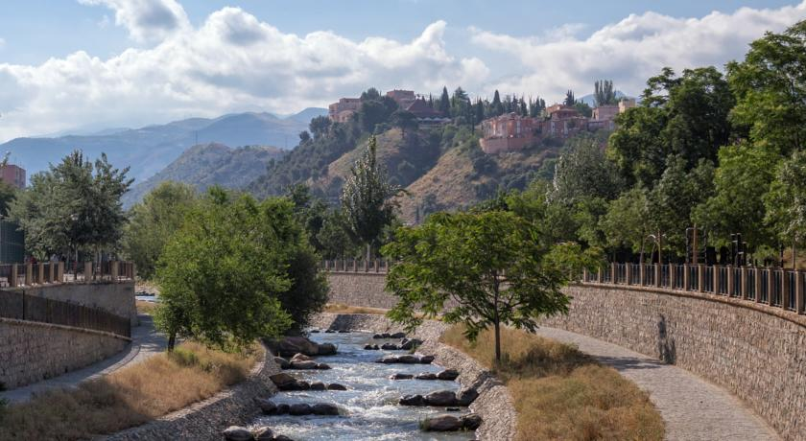

Slide 9
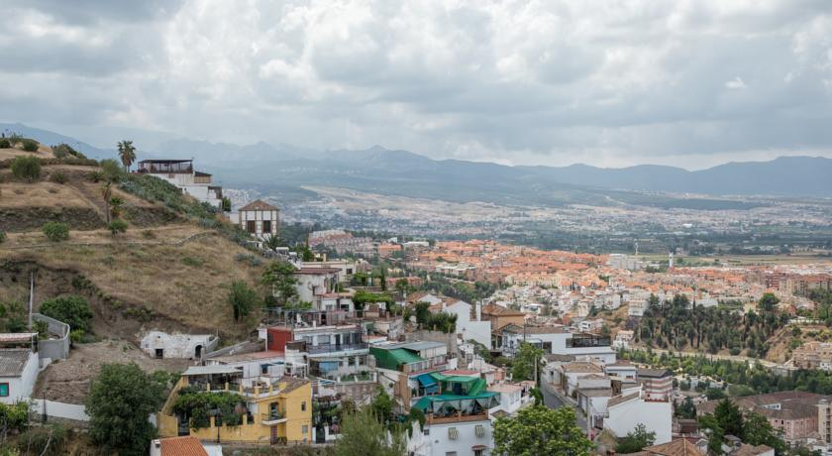

Slide 10
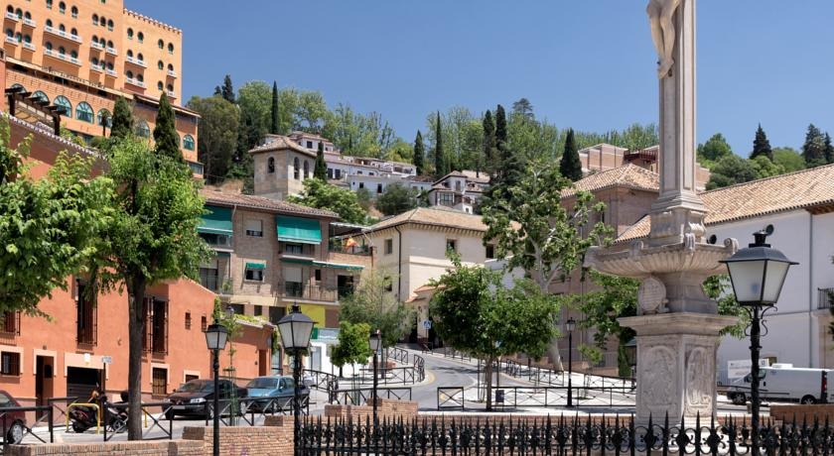

Slide 11
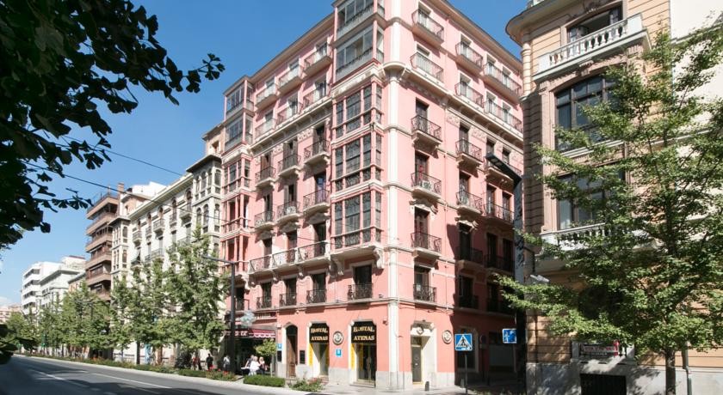

Slide 12
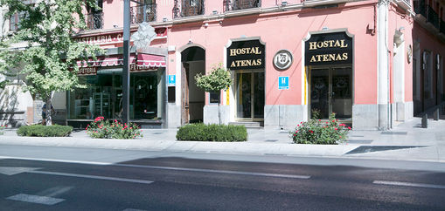
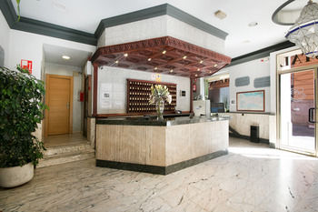
Hostal Atenas
Pokoje 1, 2 lub 3-osobowe, z łazienką
Pokój wyposażony w telewizor, klimatyzację oraz Wi-fi

Slide 13
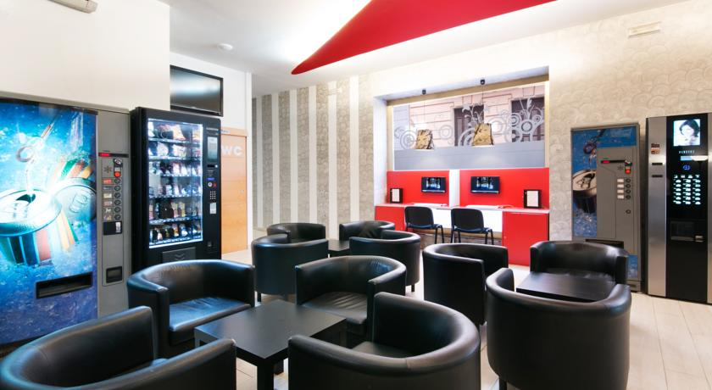
Hostal Atenas

Slide 14
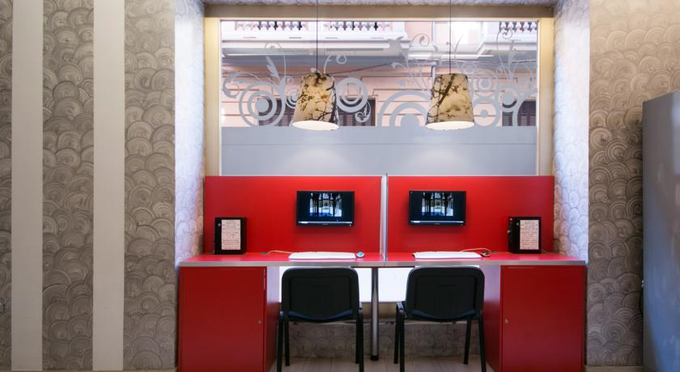

Slide 15
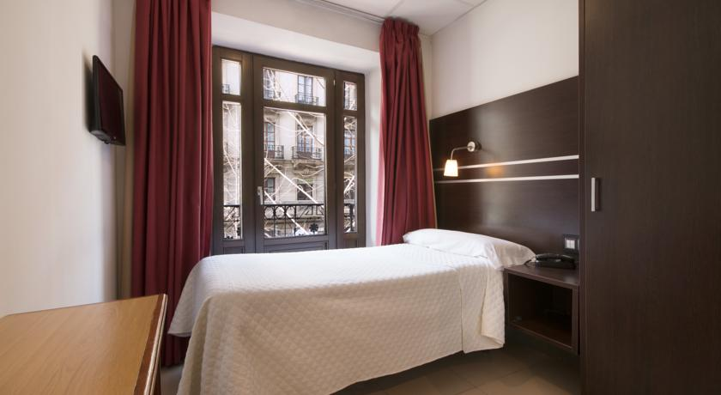
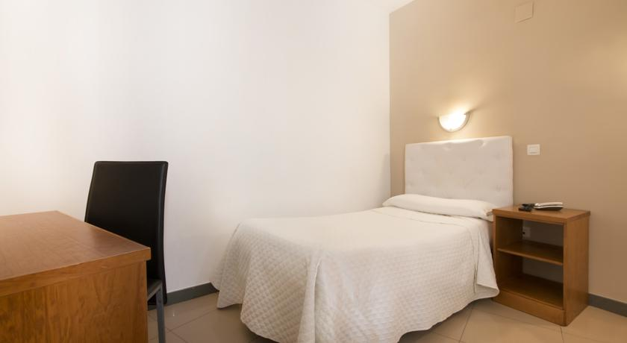
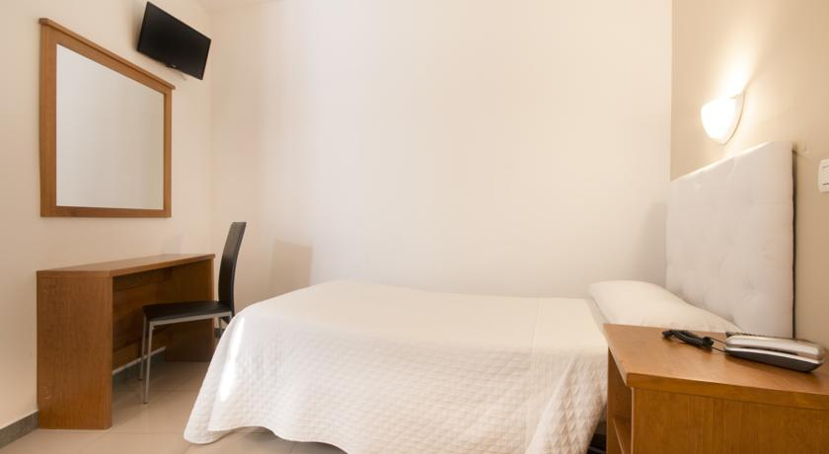

Slide 16
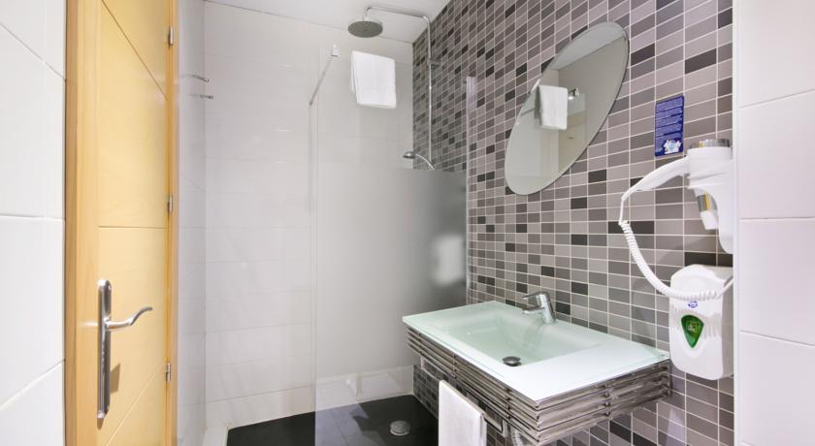

Slide 17
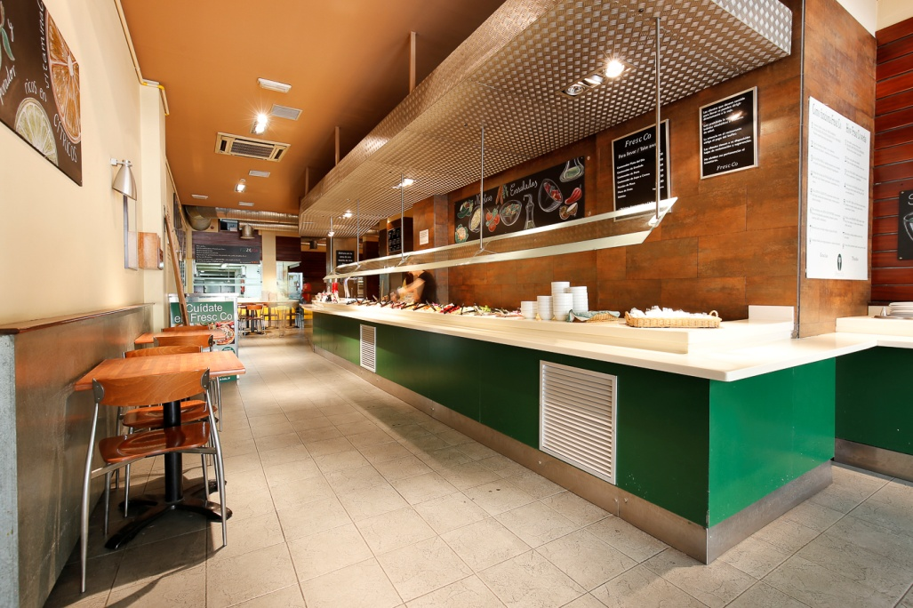
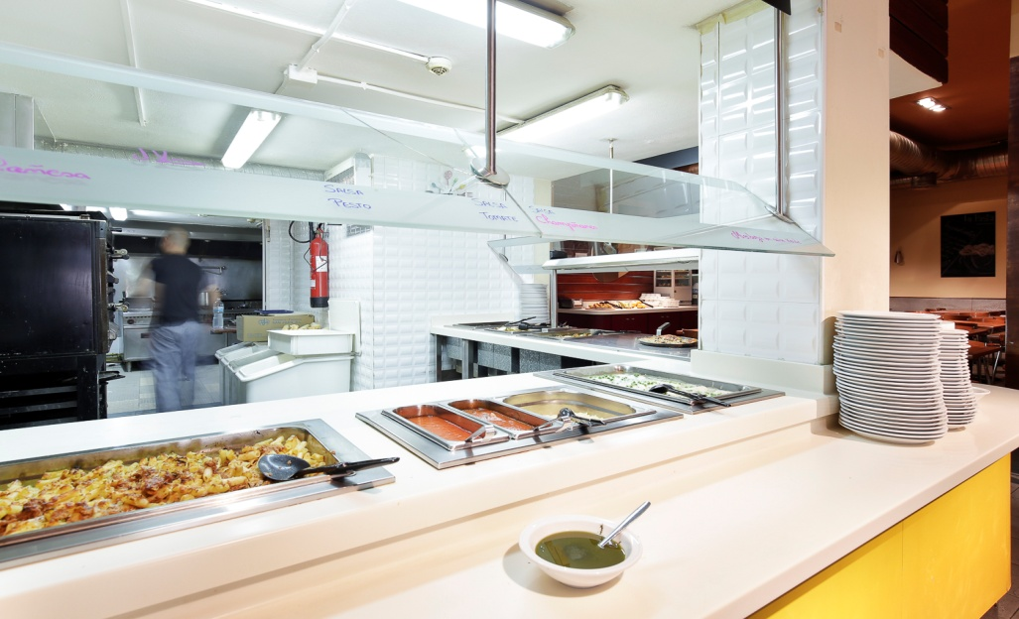
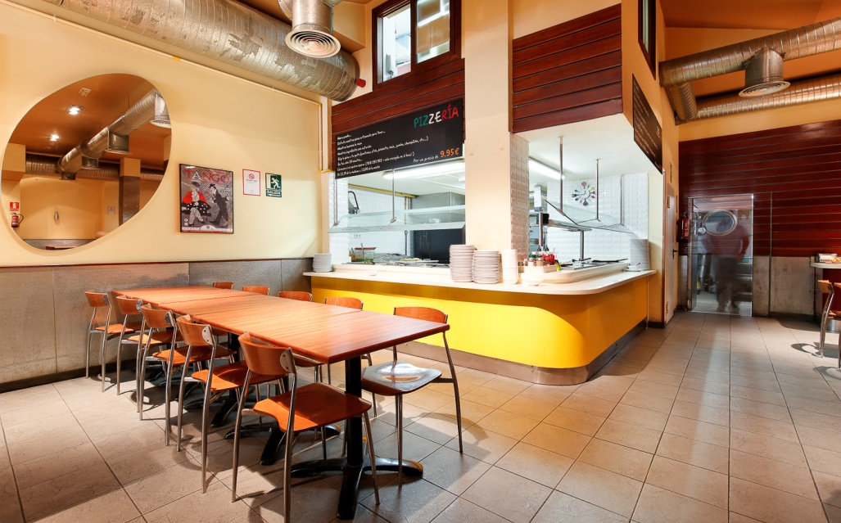
* śniadania 08:00
** obiady w formie bufetu samoobsługowego (sałatki, makarony, pizze, mięsa, ryby, deser, lody, kawa lub herbata + jeden napój)
*** kolacja w formie bufetu samoobsługowego (sałatki, makarony, pizze, mięsa, ryby, deser, lody, kawa lub herbata + jeden napój)
Godziny posiłków mogą ulec zmianie w zależności od programu praktyk lub programu kulturowego.
Restauracja Fresco ( 3 posiłki dziennie )

Slide 18
Uczestnikom projektu zostaje zapewniony kompleksowy nadzór nad przebiegiem praktyk:
Koordynator ze strony Hiszpanów zapewni niezbędne informacje dot. pobytu, zakładów, w których odbywać się będą praktyki, lokalnego transportu, miejscowego życia, a także numerów alarmowych.
Regularny monitoring oraz wizyty ewaluacyjne w miejscu pracy praktykanta.
Cotygodniowe rozmowy z praktykantami w celu omówienia warunków pobytu i uwag dotyczących praktyk.
Całodobowa dyspozycyjność członków zespołu Celei w razie nagłych wypadków.

Slide 19
Uczestnikom projektu zostaje zapewnione przygotowanie pedagogiczne, językowe i kulturowe przed wyjazdem praktyk:
17-godzinne przygotowanie z podstaw języka hiszpańskiego (zapewnione materiały do nauki języka);
1-godzinne przygotowanie kulturowe przeprowadzone przez nauczycielkę języka hiszpańskiego;
10-godzinne przygotowanie w języku angielskim dotyczące wyrażeń branżowych- podczas zajęć pozalekcyjnych;
Słowniki polsko-hiszpański dostępny będzie na platformie moodle- rejestracja na platformie;
2-godzinne przygotowanie pedagogiczne dotyczące wyjazdu, pracy za granicą i przełamywania barier językowo-kulturowych, przeszkolenia pod względem bezpieczeństwa w trakcie podróży i pobytu, procedury postępowania w sytuacjach trudnych. Uczestnicy otrzymają karty informacyjne zawierające m.in. dane teleadresowe i szczegółowy harmonogram wyjazdu;
Przypomnienie zasad BHP obowiązujących w zakładach pracy-podczas zajęć lekcyjnych.

Slide 20
Przed wyjazdem na praktyki każdy z uczniów powinien posiadać Europejską Kartę Ubezpieczenia Zdrowotnego
potwierdza prawo do korzystania na koszt NFZ z niezbędnych świadczeń zdrowotnych w czasie tymczasowego pobytu na terenie innego państwa członkowskiego UE/EFTA. EKUZ może zostać wydana wyłącznie osobom, które posiadają prawo do świadczeń zdrowotnych finansowanych ze środków publicznych zgodnie z przepisami krajowymi, w tym osobom zgłoszonym do ubezpieczenia zdrowotnego.
https://www.nfz-bialystok.pl/dla-pacjenta/leczenie-poza-granicami-kraju/europejska-karta-ubezpieczenia-zdrowotnego/
ul. Pałacowa 3
Potrzebna jest aktualna legitymacja szkolna oraz wypełniony wniosek. Osoby niepełnoletnie udają się tam z rodzicami.
Każdemu uczestnikowi zostanie zapewnione dodatkowe ubezpieczenie:
OC,
NNW,
KL

Slide 21
Po zakończeniu praktyk w celu potwierdzenia zdobytych umiejętności oraz uczestnictwa w projekcie praktykanci otrzymują następujące dokumenty:
Certyfikat potwierdzający odbycie praktyk (z Celei i ze szkoły)
Indywidualny Wykaz Osiągnięć ECVET
Dzienniczek praktyk
Certyfikat Europass - Mobility
Europass CV
Europass Paszport Językowy

Slide 22
Z każdym uczestnikiem praktyk szkoła podpisze umowę dotycząca praktyk zagranicznych w ramach programu Erasmus+;
zostanie podpisane także trójstronne porozumienie o programie zajęć;
oraz inne dokumenty niezbędne do odbycia mobilności (zobowiązanie do zachowania jakości mobilności, uczniowie otrzymają także dzienniczki praktyk do wypełnienia, regulamin pobytu na praktykach).

Slide 23
Cele mobilności:
Rozwój zawodowy:
- skonfrontowanie już nabytych wiadomości teoretycznych z praktyką oraz nabycie nowych umiejętności w zakresie wybranego kierunku;
Rozwój osobisty:
- wykształcenie postawy odpowiedzialności, samodzielności w podejmowaniu decyzji;
- umiejętność dobrej organizacji - zarządzania sobą, odwagi w warunkach przebywania poza miejscem zamieszkania;
- wyrabianie nawyków ciągłego doskonalenia zawodowego i nabywania nowych umiejętności, niezbędnych dla zapewnienia mobilności na rynku pracy.
Kompetencje językowe:
- podniesienie poziomu znajomości branżowego słownictwa w języku angielskim i podstawowych zwrotów w języku hiszpańskim;
- doskonalenie komunikacji werbalnej, szczególnie w zakresie słownictwa zawodowego.
Kompetencje międzykulturowe:
- integracja z nowym środowiskiem, wykształcenie poczucia przynależności do społeczności europejskiej;
- wykorzystanie posiadanej wiedzy w środowisku o charakterze międzynarodowym – spojrzenie z nowej perspektywy na obowiązki związane z wybranym zawodem, zaistnienie w środowisku o innej kulturze;
- przeniesienie zaobserwowanych pozytywnych wzorów postępowania na grunt polski;
- wykształcenie postawy tolerancji i otwartości na inne kultury;
- poznanie historii, architektury oraz geografii Hiszpanii.

Slide 24
Miejsca
Miejsca , w których planowane są praktyki:
Sulayr Informatica
www.sulayr-informatica.es/
C/Andres Segovia , 35
18008 Granada
E-SISTEMAS.NET
www.e-sistemas.net
Calle Mirlo,9 Bajo
18014 Granada
Logunet
www.logunet.es
C/Matadero , local 8
18140 La Zubia
ITronic Nuevas Tecnologías
https://itronic.es
Paseo Jardín de la Reina 6-Local 6 18006 Granada
BIOS TECHNOLOGY SOLUTIONS
www.bios-ts.es
Carretera de Córdoba Km 429. Nave nº2, 18230 Atarfe, Granada
Megaexit S.L.
www.megaexit.com
Calle Baza 349
18220 Albolote (Granada)

Slide 25
Miejsca
Uczestnicy proszeni są o :
Wypełnienie ankiety dla Narodowej Agencji po zrealizowaniu praktyk zawodowych;
Wypełnianie ankiet otrzymanych w szkole;
Dostarczenie indywidualnego sprawozdania z pobytu na praktykach zawodowych w terminie jednego miesiąca od zakończenia praktyki w Hiszpanii (dodatkowe wytyczne);
Uczestnicy reprezentujący dany zawód, na podstawie materiałów, rozmów i obserwacji dokonywanych podczas praktyk, dokonają rozpoznania rynku przedsiębiorstw i analizy rozwoju danej gałęzi przemysłu informatycznego w Hiszpanii. Prezentacja ta zostanie przetłumaczona na język angielski (dodatkowe wytyczne);
Projekt graficzny koszulki, upowszechniający zrealizowany projekt stworzony przez uczestników mobilności;
Broszura o szkole w języku angielskim;
Pomoc przy aktualizowaniu strony www projektu;
Artykuły o praktykach zagranicznych na stronie szkoły i gazetce szkolnej „Półprzewodnik Elektryczny”.

Slide 26
Miejsca
Proszę o wcześniejsze informacje dotyczące chorób, przyjmowanych leków oraz alergii ucznia.
Proszę przed wyjazdem upewnić się czy uczeń zabrał ze sobą dowód osobisty/paszport oraz legitymację szkolną.
Dobrze jest zabrać ze sobą paszport jako drugi dokument.

Slide 27
Prośba
Proszę, aby każdy z Was zabrał ze sobą opakowanie „Ptasiego Mleczka” albo „Michałków”.
☺

Slide 28
hjjh
Dziękuję za uwagę
Koordynator projektu
Magdalena Radziszewska
e-mail: m.radziszewska@zse.biaman.pl
erasmuszse@gmail.com

